Slide 1
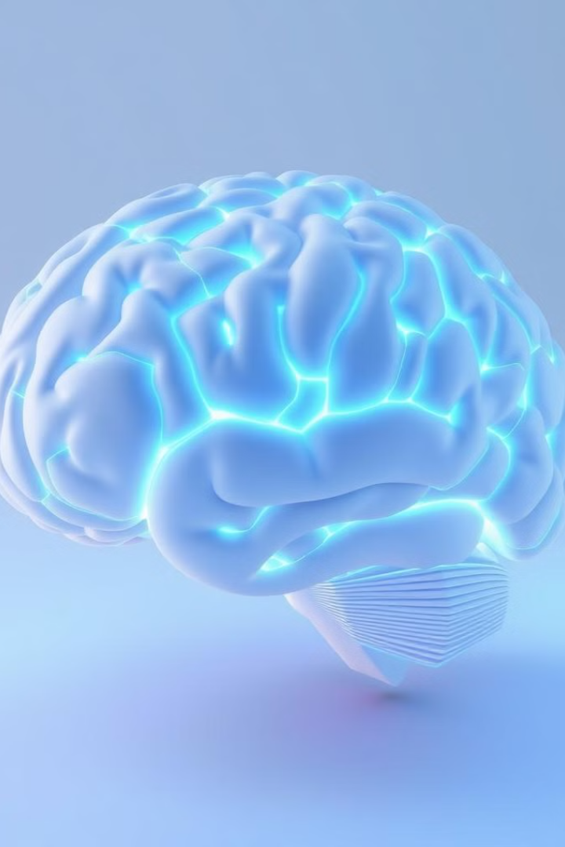

Ciência de Dados Aplicada à Nosologia Psiquiátrica
Como o uso da ciência de dados revoluciona a classificação dos transtornos mentais com técnicas avançadas de clustering e biomarcadores, aprimorando a precisão diagnóstica na psiquiatria moderna.
Por Ariel Reises

Slide 2
O Problema na Psiquiatria Tradicional
Limitações Atuais
Necessidade de Mudança
Potencial da Ciência de Dados
O DSM-5 baseia-se em sintomas clínicos, levando a diagnósticos imprecisos. Muitos transtornos compartilham sintomas, dificultando a diferenciação precisa.
Uma abordagem baseada em dados é crucial. Precisamos integrar biomarcadores e análises quantitativas para refinar nossos diagnósticos.
Algoritmos avançados podem identificar padrões ocultos. Isso permite uma classificação mais objetiva e personalizada dos transtornos mentais.

Slide 3
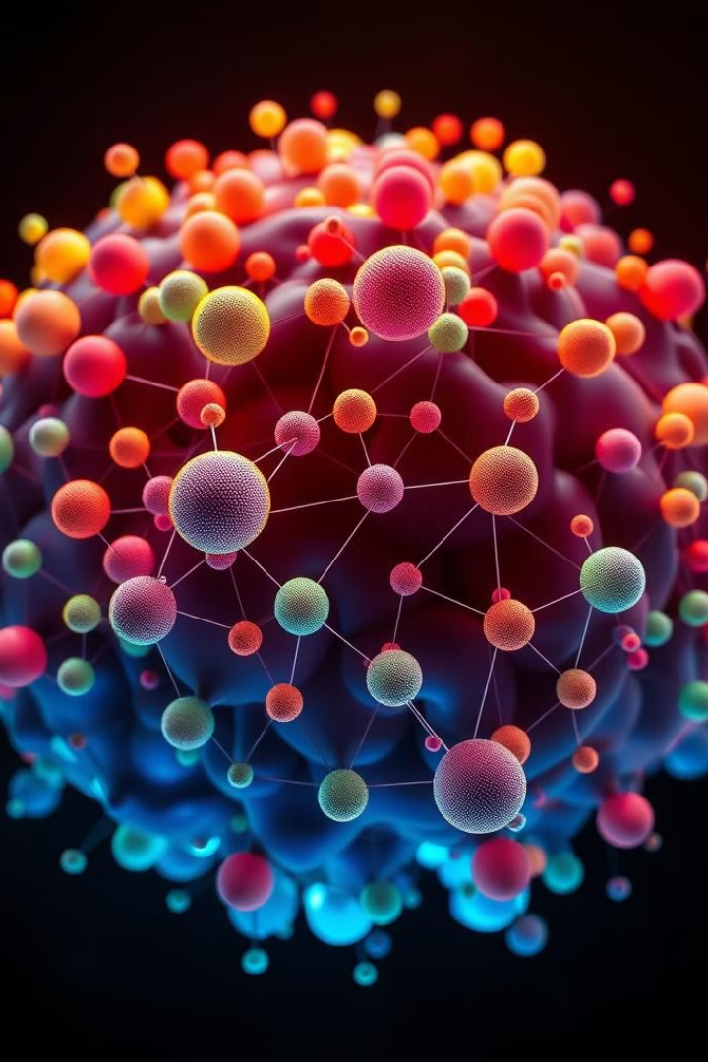
Ciência de Dados na Saúde Mental
1
Coleta de Dados
Reunimos informações clínicas, biomarcadores e resultados de testes psicométricos de milhares de pacientes.
2
Aplicação de Algoritmos
Utilizamos K-Means e Clustering Hierárquico para agrupar pacientes com características similares.
3
Análise de Resultados
Identificamos padrões emergentes que sugerem novas categorias de transtornos mentais.

Slide 4

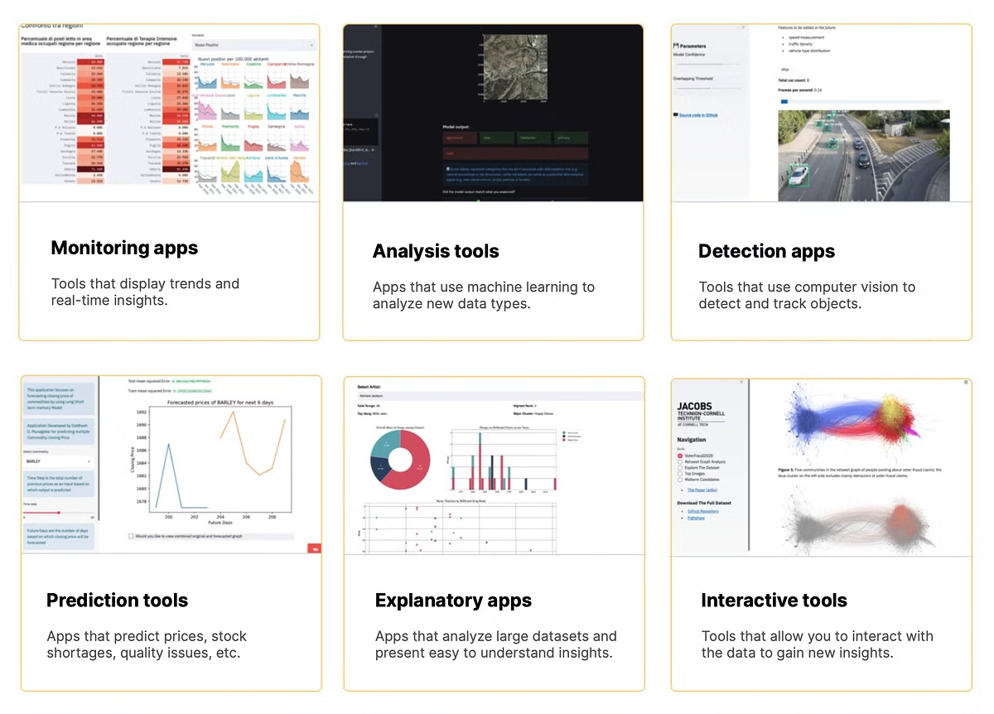
Aplicação Prática
Coleta de Dados
Foi utilizada uma amostra de 50 pacientes com transtornos mentais, do banco PMHW da Universidade de Stanford.
Variáveis Analisadas
Idade, ambiente (urbano/rural), níveis de cortisol, escores HAMD e BAI são algumas das variáveis-chave.
Processamento
Os dados são normalizados e processados por algoritmos de aprendizado de máquina para identificar clusters.
Interpretação
Especialistas em saúde mental analisam os clusters para definir novas categorias diagnósticas.

Slide 5
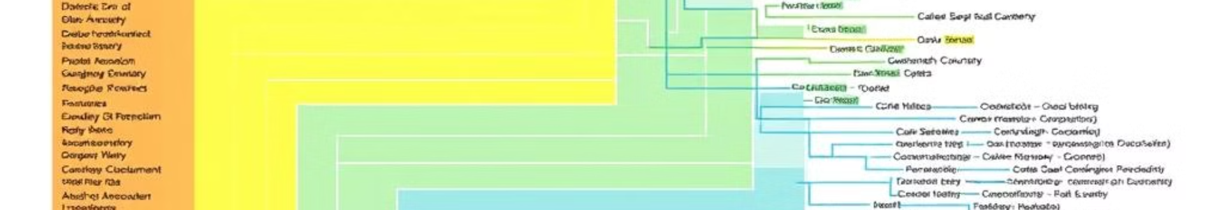




Resultados e Impacto
Novos Clusters Identificados
Personalização do Tratamento
Avanço na Pesquisa
Futuro da Psiquiatria
Nossa metodologia abre novas possibilidades para estudos sobre a etiologia dos transtornos mentais.
Esta abordagem data-driven está redefinindo a nosologia psiquiátrica, prometendo diagnósticos mais precisos e tratamentos eficazes.
Descobrimos três grupos principais: transtornos de humor, ansiedade e psicóticos, com subgrupos específicos.
Os clusters permitem abordagens terapêuticas mais direcionadas, aumentando a eficácia do tratamento.

Slide 6
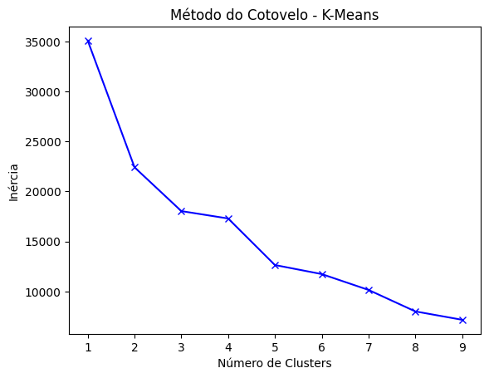
Resultados e Impacto
Novos Clusters Identificados
Descobrimos três grupos principais: transtornos de humor, ansiedade e psicóticos, com subgrupos específicos.

Slide 7
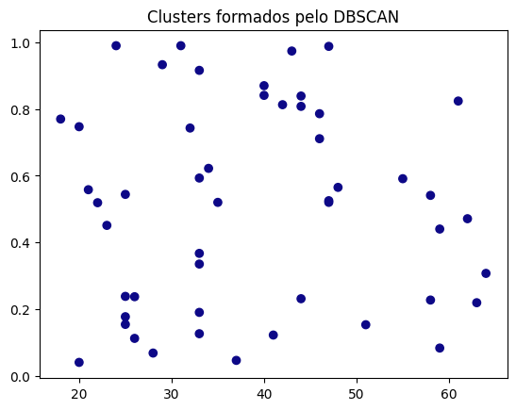
Resultados e Impacto
Novos Clusters Identificados
Descobrimos três grupos principais: transtornos de humor, ansiedade e psicóticos, com subgrupos específicos.

Slide 8
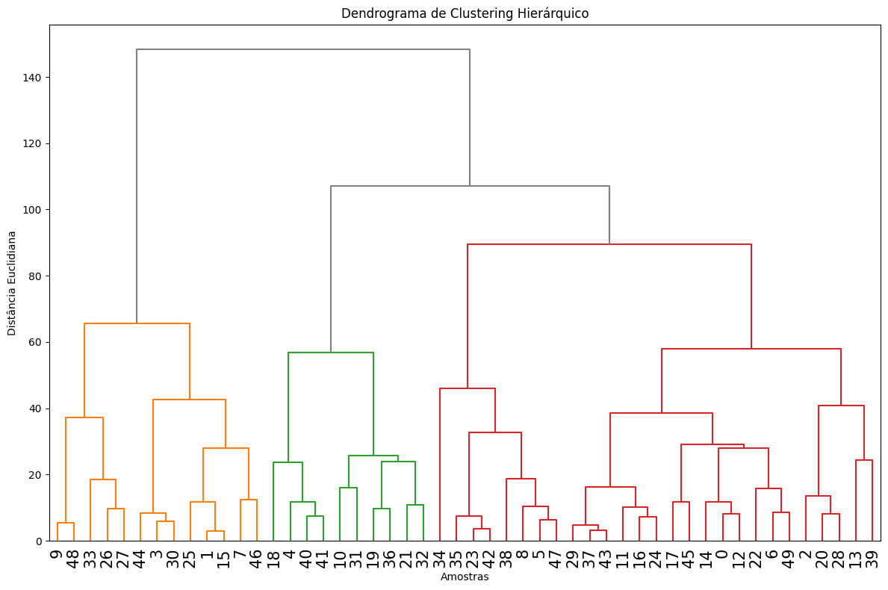
Resultados e Impacto
Personalização do Tratamento
Os clusters permitem abordagens terapêuticas mais direcionadas, aumentando a eficácia do tratamento.

Slide 9
Considerações Finais
Nosso trabalho aponta para um futuro onde a nosologia psiquiátrica será mais dinâmica e precisa, ajustando-se às características únicas de cada paciente.
Por Ariel Reises

Slide 10
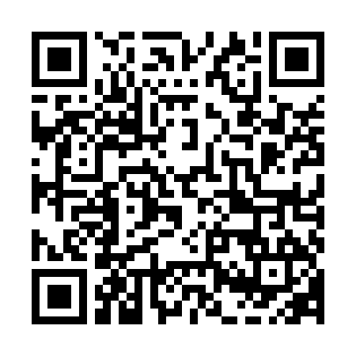
Gostaria de colaborar com o projeto?
Envie um e-mail para:
ariel@reises.com.br
Acesse o glossário:

